Slide 1
Нейропсихологический подход в подготовке детей к школе.
«Айкидо для мозга»
Подготовила: педагог-психолог Соколова Ирина Ивановна
г. Москва школа № 1900 дошкольное отделение «Улыбка»

Slide 2
Айкидо есть система, по которой обучаются гармонии. Что есть гармония? Объединение различных начал в человеке, их совместная, слаженная работа. Коичи Тохэй, например, рассматривал айкидо как путь объединения ума и тела. Чего хочет ум, то делает тело. Что делает тело, то нравится уму и доставляет ему удовлетворение. Т.е. это путь достижения идеальной координации, соответствия внутренних представлений о себе и мире с реальным положением дел.

Slide 3
Природа — гениальный изобретатель, который не ошибается.

Slide 4
· Человек — это разумное существо. Он по-другому, чем, например, животные, воспринимает окружающий мир и обладает особым мышлением и логикой. Чтобы понять, как развить свой мозг, необходимо знать его функции
· Мозг можно назвать компьютером, ведь его возможности безграничны. На протяжении всего отрезка жизни, человек познает что-то новое, в его голове может храниться много информации. Он запоминает только то, что ему нужно, а то, что никогда не пригодится, «убирается» навсегда
· Мозг состоит из двух полушарий — правого и левого. Каждой стороне отведены свои функциональные особенности — все анализируется в строгом порядке, запоминается или удаляется

Slide 5
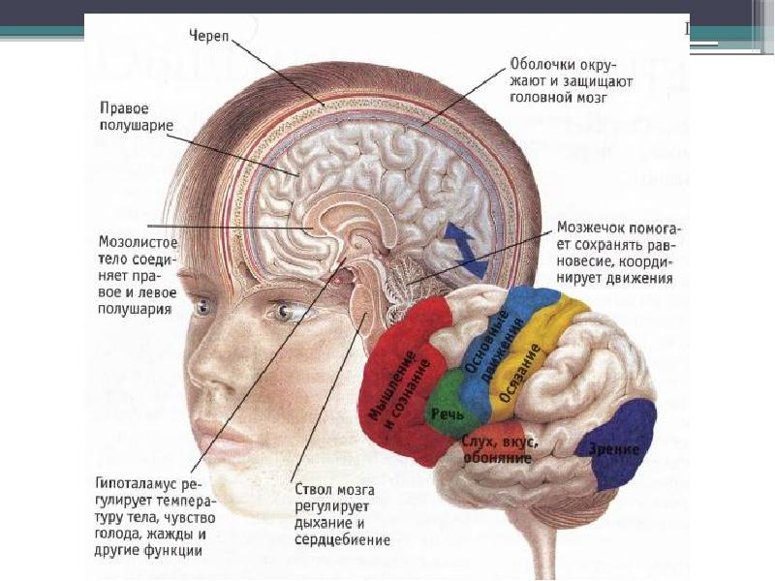
мозг

Slide 6
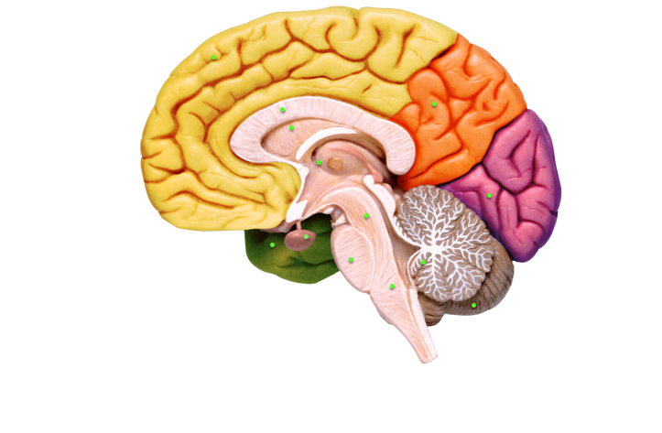
Развитие левого полушария мозга
Левая сторона отвечает за логику. Языковые способности, решение логических схем, математические действия, вычисления целых чисел и дробей, учет времени — все это работа левой половины мозга.
Поэтому для повышения успеваемости детей в школе или для улучшения общего развития, мы должны развивать левую часть нашего «компьютера».
Так, как развить левое полушарие мозга? Необходимо выполнять следующее:
Работайте над развитием логики — изучайте математические алгоритмы, упражняйтесь в логическом мышлении
Решайте сложные геометрические задачи. Изучение такой науки, как математика, невозможно без хорошо развитого левой половинки нашего мозга
Разгадывайте ребусы и кроссворды — анализируя действия и составляя слова, левое полушарие работает лучше, чем правое
Человеку-левше необходимо делать все правой рукой: писать, рисовать, кушать. Необходимо задействовать именно правую сторону тела

Slide 7
Развитие правого полушария мозга
Правая сторона мозга занимается обработкой данных, которые поступают от органов чувств. Она позволяет производить синтез имеющихся данных в голове, поэтому человек может решать головоломки и действовать по своим задуманным планам, а не по составленным шаблонам.
Развивая правую половинку, мы воспитываем в себе целостный взгляд на мир и реальность. Как развить правое полушарие мозга? Выполняйте следующее:
Прослушивайте музыку — это должна быть классическая музыка, а не рок или попса
Мечтайте, медитируйте в одиночестве. Лучше выполнять медитацию на берегу моря или в лесу, где происходит соединение с природой
Рисуйте, пишите стихи, сочиняйте музыку. Любое творчество помогает развитию правой половинки мозга

Slide 8
Мозг младенца с самого рождения настроен на то, чтобы познавать что-то новое. Поэтому даже такие обычные действия, как кормление, прогулка и смена памперсов, являются обучающими.
Совет: Не изобретайте ничего нового для того, чтобы развивать мозг своей крохи. Не зацикливайтесь на выполнении каких-то особенных занятий.
Для того чтобы правильно развивать мозг ребенка, необходимо обеспечить ему только должный уход.
Важно: Разговаривайте со своим малышом, даже когда забираете почту из ящика или заваривает чай. Такие комментарии помогают заинтересовать ребенка, а значит, он начинает мыслить и развиваться.
Хорошо помогает в развитии совместное чтение книг, игры, мамины песни, танцы с крохой на руках. Даже обычный массаж и покачивание перед сном, будут развивающими для мозга ребенка.

Slide 9
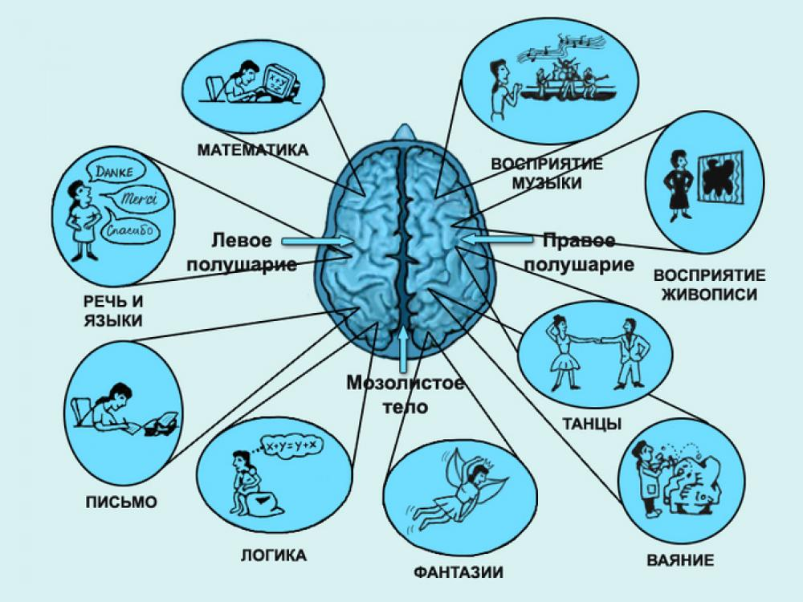

Slide 10
Проекция кисти руки на коре головного мозга расположена совсем рядом с речевой зоной. Воздействие на руки ребенка, работа над мелкой моторикой и ловкостью ручек способствуют стимуляции этой зоны мозга. То есть пальчиковый массаж и пальчиковая гимнастика для детей, которые еще только и умеют, что выражать свои взаимоотношения с миром громким «уа-уа», уже работают на развитие речи, внимания, памяти ребенка.

Slide 11
Связь между рукой и мозгом неимоверно важна
Связь между рукой и мозгом неимоверно важна. Ученые установили, что на общей площади зоны движения в коре головного мозга одну из самых обширных частей наряду с проекциями мимической мускулатуры и мышц языка занимает проекция мускулатуры кисти руки. И если у взрослого человека взаимосвязь происходит по схеме «мозг—рука» (мозг дал команду — рука сделала), то у ребенка осуществляется обратная информационная связь. Рука изучает окружающий мир, сообщает мозгу «результаты наблюдений» — мозг управляет рукой, используя эту новую информацию; рука выполняет новую команду мозга и в прямом смысле слова нащупывает очередные сведения. И снова в мозг поступает «отчет о результатах». Таким образом, именно руки позволяют новорожденным «включить» мозг и развивать его. Так что можете не сомневаться: массаж ладошек новорожденного, пальчиковая гимнастика, пальчиковые игры — это уже школа раннего развития вашего ребенка.

Slide 12
Очень эффективны упражнения для головного мозга для взрослых и детей дошкольников, в которых задействованы две руки

Slide 13
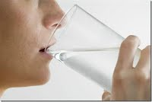
Пейте воду
Все электрохимические процессы, происходящие и в мозге, и в теле, зависят от проходимости нервных импульсов. Вода – наилучший проводник электрического сигнала в нашем теле. Она необходима для оптимальной работы лимфатической системы, выполняющей защитную функцию организма. Вода наполняет клетки крови кислородом, что снижает нагрузку на сердце и легкие. Для работоспособного и энергичного состояния необходимо пополнять свои водные запасы. Внимание! Соки, чаи и другие напитки не выполняют тех замечательных функций, которые несет вода.

Slide 14
«Перекресные шаги»
Перекрестные шаги
- это перекрестно-латеральная ходьба на месте.
Когда вы касаетесь правым локтем левого колена, а затем левым локтем - правого колена, то активируются одновременно обширные зоны обоих полушарий мозга. Перекрестные шаги - осознанная ходьба, которая способствует сбалансированной активизации нервов мозолистого тела.
Если выполнять упражнение регулярно, в мозолистом теле образуется и миелинизируется большее количество нервных путей, связывающих оба полушария

Slide 15
«Ухо – нос – хлопок»

Slide 16
«ладошка об ладошку

Slide 17
«хлопки пальцами»

Slide 18
«обнимашки»

Slide 19
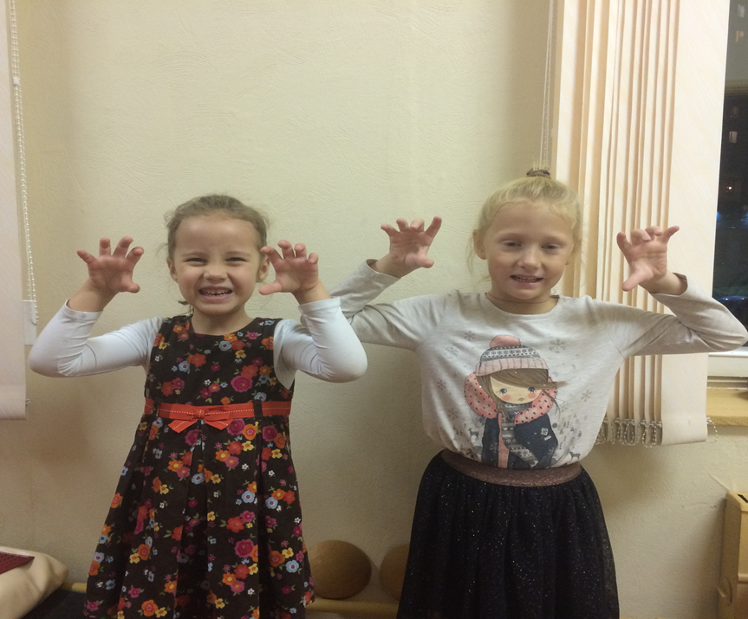
«тигр»

Slide 20
«Тигр»

Slide 21
«опоры»

Slide 22
«Опоры»

Slide 23
«пистолетики»

Slide 24
«класс – фигушка»

Slide 25
«паучок»

Slide 26
«крокодильчики»

Slide 27
«Ладонь-кулак»

Slide 28
«волна»

Slide 29
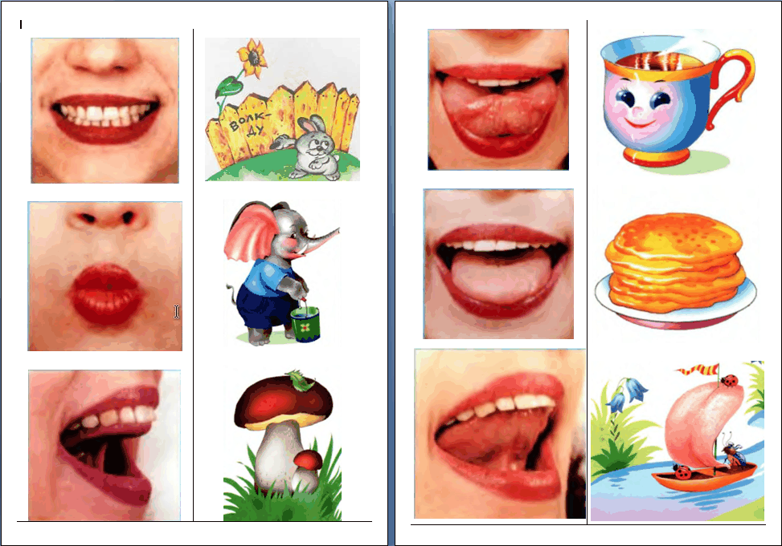
АРТИКУЛЯЦИОННАЯ ГИМНАСТИКА
Артикуляционная гимнастика – это гимнастика для нижней челюсти, губ, щек и языка.
Ее ребенок выполняет сам, повторяя дви­жения, показанные взрослым. Артикуляционные уп­ражнения бывают статическими (удержание органов - артикуляции в определенной позе в течение 2—5 се­кунд) и динамическими (многократное повторение ребенком одного и того же движения). Чтобы помочь ребенку при выполнении статических упражнений, взрослый вслух считает или дает ему следующие команды: «Раз, два, три — отдохни!» или же «Раз, два, три, четыре, пять — теперь можно отдыхать!» Динамические упражнения необходимы для выработки умения переключаться с одной артикуляционной позы на другую, поэтому выполняются в более быст­ром темпе. Они выполняются тоже под счет («Раз-два, раз-два..,») или же по команде взрослого. На­пример, при выполнении упражнения «Качели», предусматривающего подъем и опускание языка, коман­ды могут быть такими: «Вверх-вниз, вверх-вниз...» Артикуляционные упражнения выполняются мед­ленно и обязательно перед зеркалом, чтобы малыш мог видеть и ваше лицо, движения которого он копи­рует, и себя самого, а взрослый следил, все ли пра­вильно он делает. Если ребенок не может повторить какое-либо действие, помогите ему, проведя соответствующее пассивное упражнение (используя пальцы рук или чайную ложечку).

Slide 30
«Улыбочка»

Slide 31
«Трубочка»

Slide 32
«Улыбочка-трубочка»

Slide 33
«чашечка»

Slide 34
«часики»

Slide 35
«Иголочка»

Slide 36
«парус»

Slide 37
«Вкусное варенье»

Slide 38
«конфетка»

Slide 39
«заборчик»

Slide 40
«худой»

Slide 41
«Надули –втянули»

Slide 42
«часики»

Slide 43
Айкидо для мозга
ИТАК ИТОГ: АЙКИДО ДЛЯ МОЗГА ЕСТЬ СИСТЕМА УПРАЖНЕНИЙ НАПРАВЛЕННАЯ НА РАЗВИТИЕ ПАМЯТИ, ВНИМАНИЯ, РЕЧИ.

Slide 44
СПАСИБО ЗА ВНИМАНИЕ!

